Slide 1
KDD期中進度報告
四資管四 B10230208 蔡育霖
四管理四 B10233036 周怡青

Slide 2
大綱
工具
方法
成果
瓶頸
改進方向

Slide 3
工具
MATLAB
Feedforward Neural Network
Python
Tensorflow：Regression Neural Network
ARIMA

Slide 4
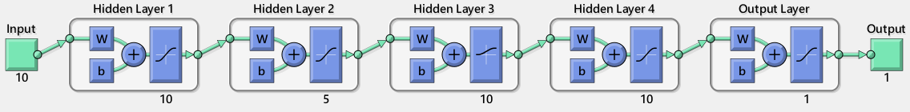
方法
MATLAB：Feedforward Neural Network
Data
Training：[2016/7/19 06:00~2016/7/19 08:00)
Testing：[2016/7/19 08:00~2016/7/19 10:00)
X：Weather
Y：Travel Time
Layer：5

Slide 5
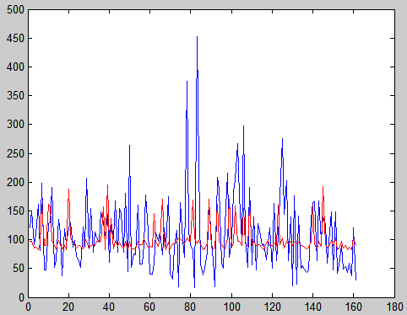
成果
MAPE = 0.5566
藍線為資料實際值
紅線為模型預測值

Slide 6
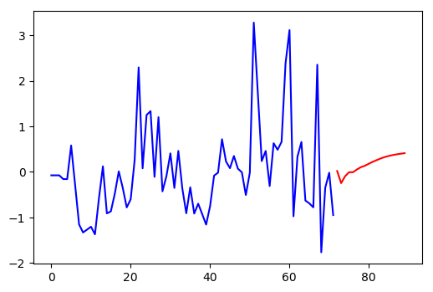
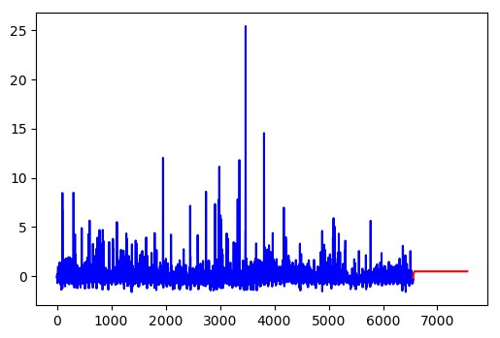
瓶頸
資料筆數太多造成單機無法負荷
預測時間太長結果會趨近於定值
Notes:
Tensorflow: 所有A-2預測下100點 (1點20分鐘)

Slide 7
改進方向
MATLAB
X：加入link節點
不同行進路線分別訓練模型
Tensorflow、ARIMA
調整訓練參數
調整訓練模型

Slide 8
THANK YOU

